Slide 1

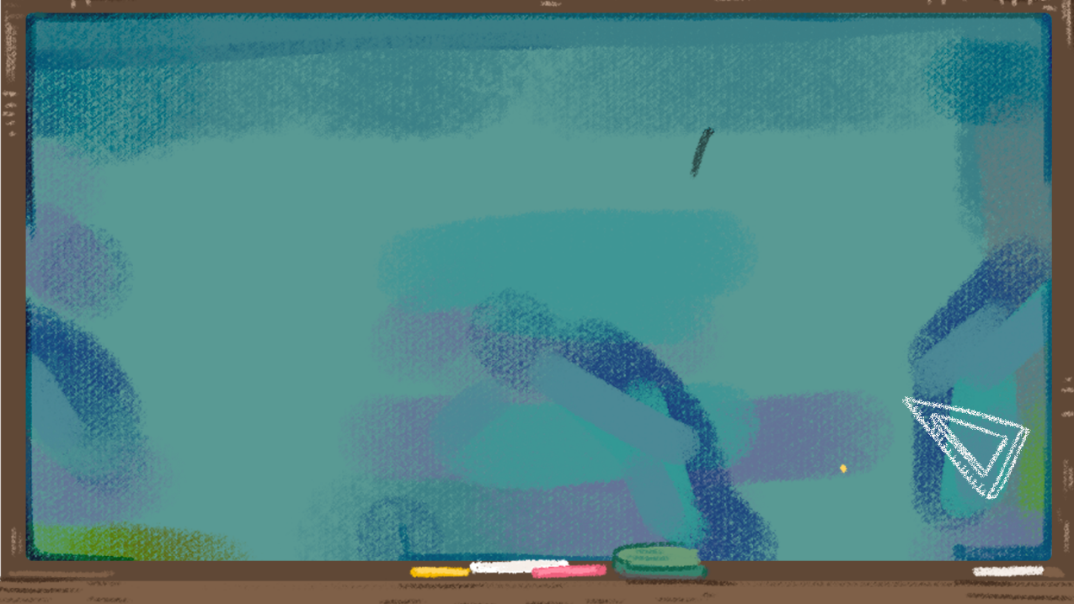





Slide 2
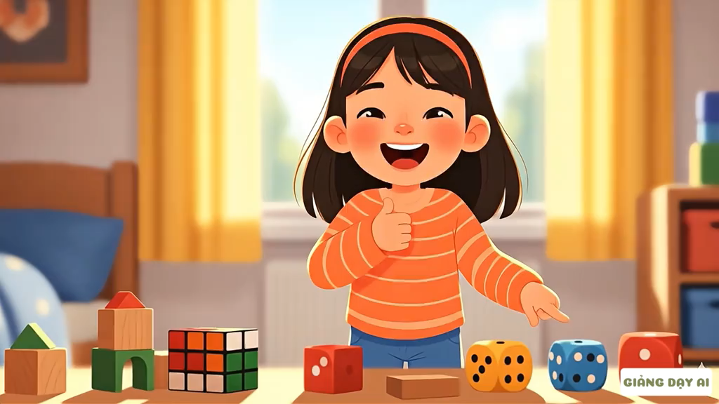

Slide 3

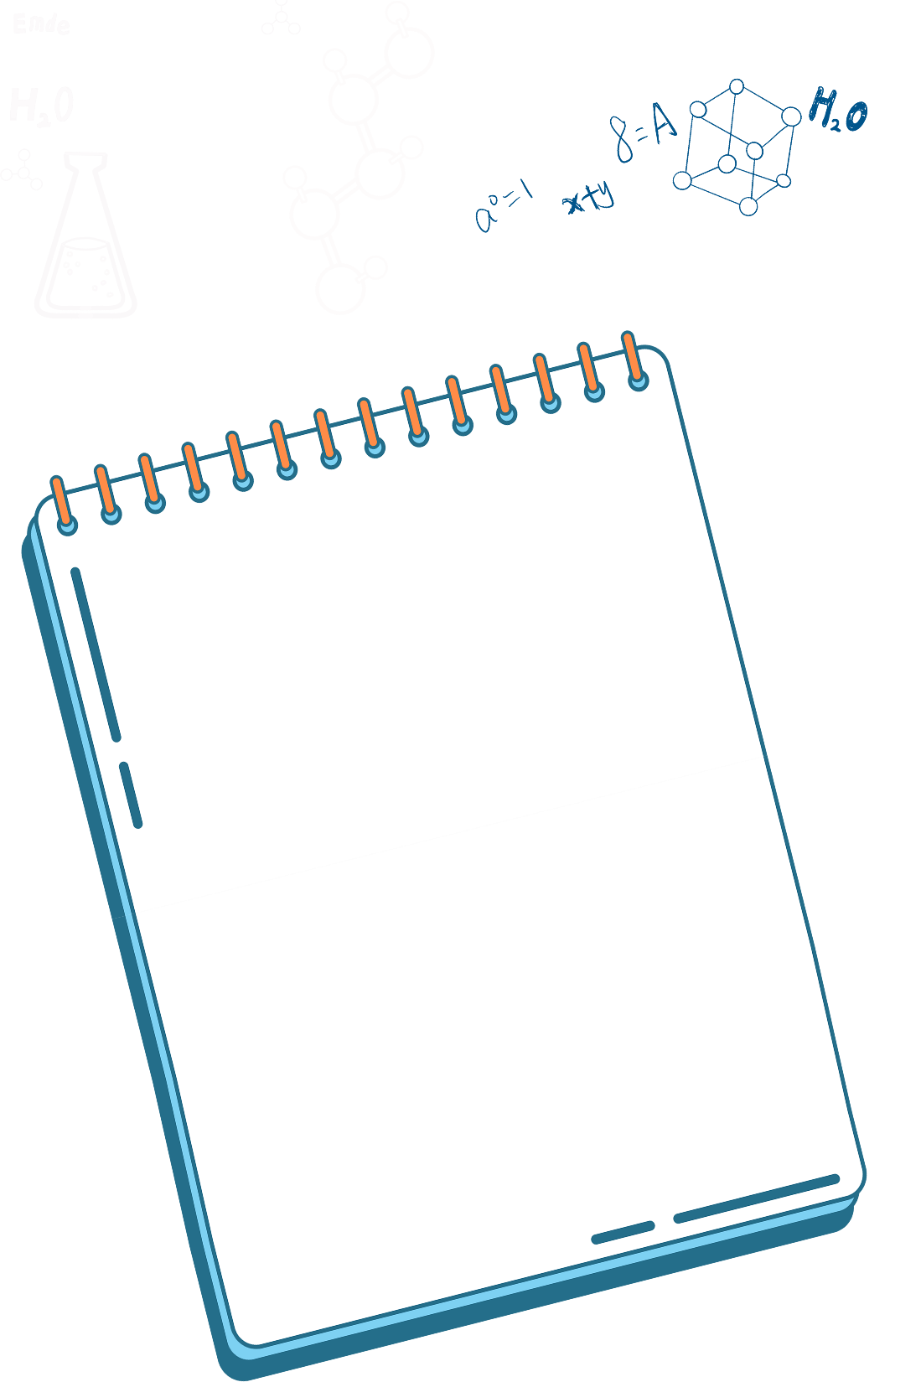







Slide 4

1. Năng lực đặc thù:
- HS nhận dạng được đỉnh, mặt, cạnh của khối hộp chữ nhật, khối lập phương; biết được số lượng đỉnh, mặt, cạnh và nhận diện được hình dạng các mặt của khối hộp chữ nhật và khối lập phương.
- Phát triển năng lực toán học: Thông qua nhận biết các yếu tố của khối lập phương, khối hộp chữ nhật, HS phát triển năng lực quan sát, năng lực tư duy, mô hình hoá, đồng thời phát triển trí tưởng tượng không gian.
2. Năng lực chung.
- Năng lực tự chủ, tự học, năng lực giải quyết vấn đề và sáng tạo, năng lực giao tiếp và hợp tác
3. Phẩm chất.
- Phẩm chất nhân ái, phẩm chất chăm chỉ, phẩm chất trách nhiệm.

Slide 5


Slide 6


Slide 7
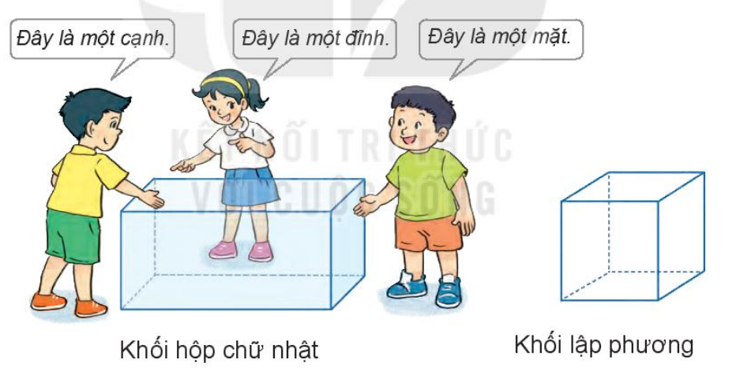

Slide 8
Các mặt đều là hình chữ nhật, có 6 mặt
Có 8 đỉnh, 12 cạnh
Khối hộp chữ nhật

Slide 9
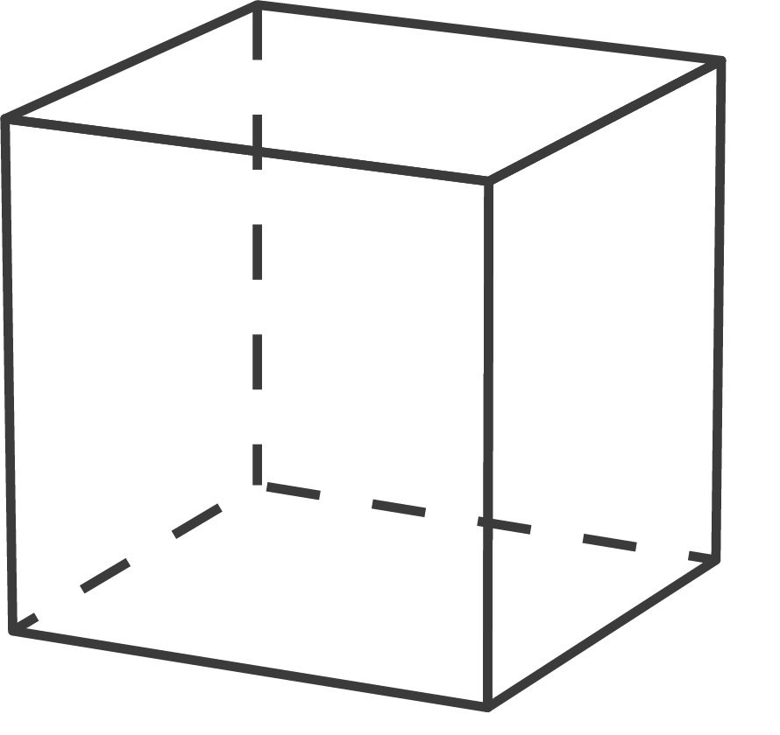
Các mặt đều là hình vuông, có 6 mặt
Có 8 đỉnh, 12 cạnh
Khối lập phương

Slide 10
Khối hộp chữ nhật và khối lập phương đều có
8 đỉnh, 6 mặt và 12 cạnh.
Các mặt của khối hộp chữ nhật đều là hình chữ nhật.
Các mặt của khối lập phương đều là hình vuông.

Slide 11


Slide 12

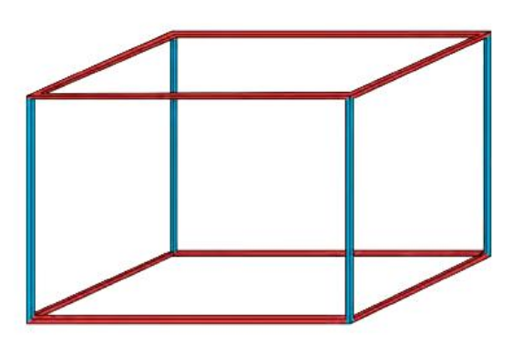
Một chiếc khung sắt có dạng khối hộp chữ nhật có các cạnh được sơn màu như hình vẽ.
Có mấy cạnh được sơn màu xanh, mấy cạnh được sơn màu đỏ?
Có 4 cạnh được sơn màu xanh
Có 8 cạnh được sơn màu đỏ

Slide 13


Một chiếc khung sắt có dạng khối hộp chữ nhật có các cạnh được sơn màu như hình vẽ.
b) Chọn câu trả lời đúng
Người ta lắp một tấm gỗ vừa khít vào mặt trước của chiếc khung sắt đó. Miếng gỗ cần lắp có dạng hình gì?
Hình tròn
Hình tam giác
Hình chữ nhật

Slide 14

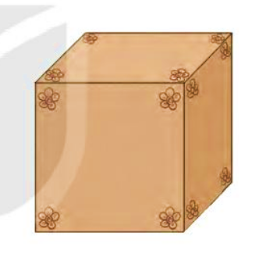

Số?
Ở gần mỗi đỉnh của chiếc hộp gỗ dạng khối lập phương, bác Hà chạm ba bông hoa (như hình vẽ).
Bác Hà đã chạm
tất cả bông hoa
24

Slide 15


Slide 16

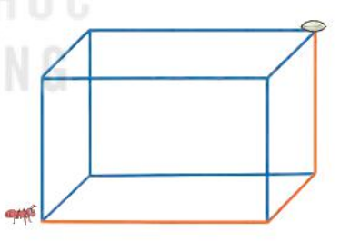
Con kiến bò theo đường màu cam trên chiếc khung nhôm dạng hộp khối chữ nhật để đến chỗ hạt gạo (như hình vẽ). Hỏi con kiến cần bò qua mấy cạnh?
Con kiến cần bò qua 3 cạnh
(đường màu cam) để đến chỗ hạt gạo.

Slide 17

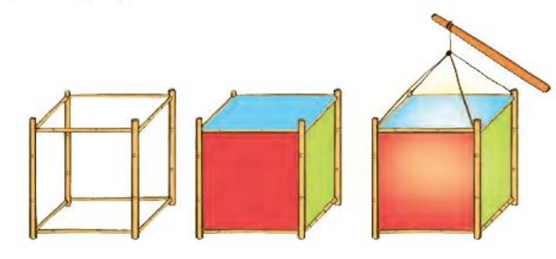
Số?
Chú Ba làm những chiếc đèn lồng có dạng khối lập phương. Mỗi cạnh dùng một nan tre, mỗi mặt dán một tờ giấy màu.
a) Mỗi chiếc đèn lồng cần dùng nan tre.
12
b) 5 chiếc đèn lồng như vậy
cần dùng tờ giấy màu.
30

Slide 18




